Slide 1
Mohamed Sidina SID AHMED
SOUTENANCE
PROJET n°7 :
Implémentez un modèle
de scoring
Date : le 12/11/2021

Slide 2
PLAN SOUTENANCE
1
2
3
4
Contexte
&
Problématique
Data Processing
&
Modélisation
Application
&
Dashboard
Conclusion
&
Questions
2

Slide 3
1
Contexte & Problématique
Un outil de “scoring crédit” ➔ la probabilité qu’un client rembourse son crédit.
Un dashboard interactif à destination des gestionnaires de la relation client.
Comparer les informations du client à l’ensemble des clients ou à un groupe de clients similaires
Transparence et facilité d'interpréter les prédictions faites par le modèle.
3

Slide 4
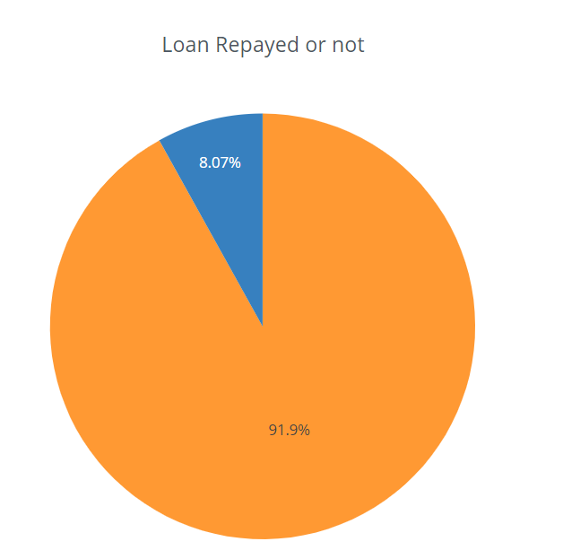
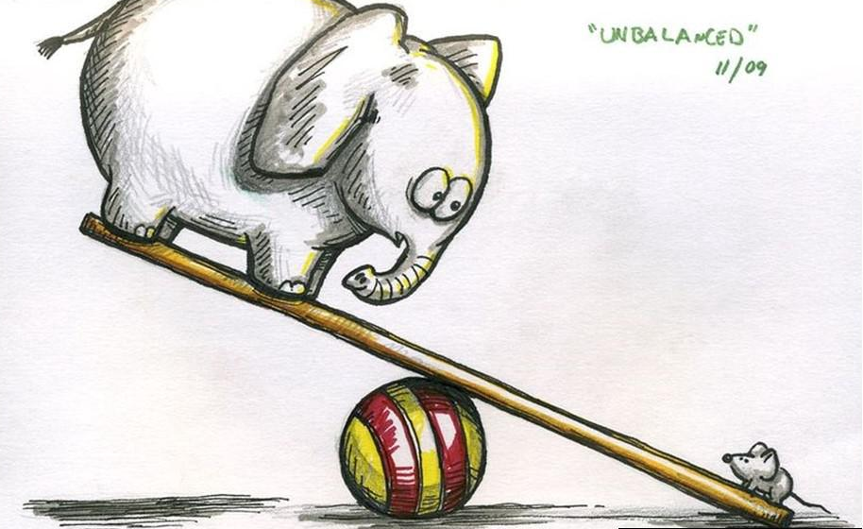
2
Modélisation
EDA
Classe 0 : Clients sans défaut de paiement
Classe 1 : Clients avec défaut de paiement
➔ jeu de données fortement déséquilibré
4

Slide 5

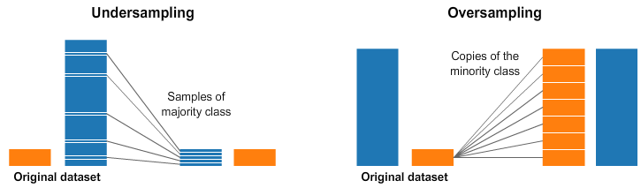

2
Modélisation
EDA
Class weights
Re-sampling avec SMOTE
5

Slide 6
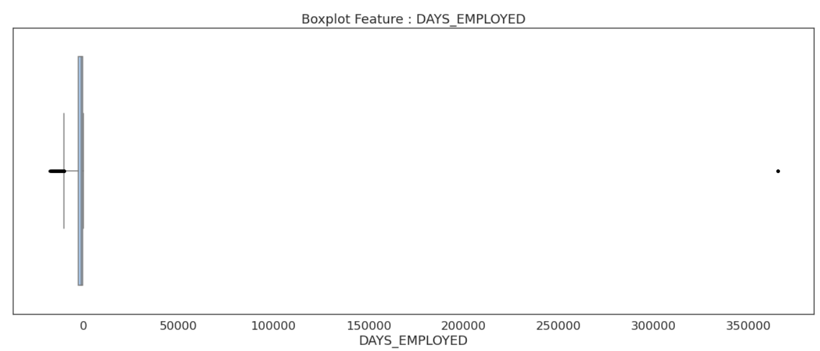
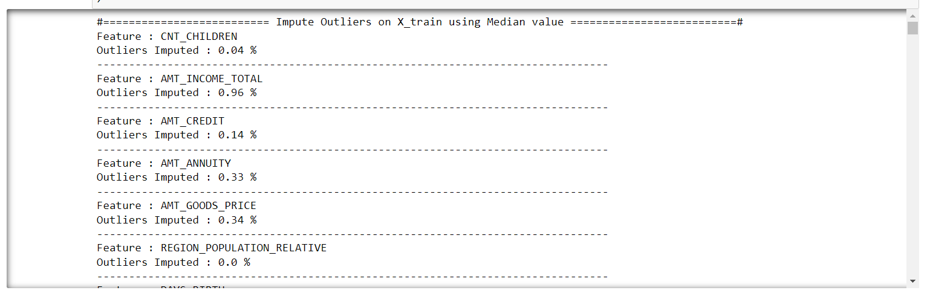
2
Modélisation
Outliers
6

Slide 7
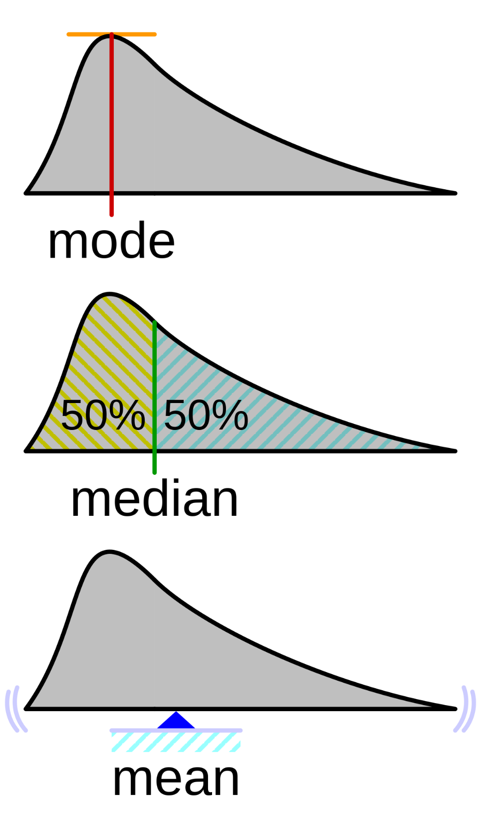
2
Modélisation
Missing values
Categorical
&
Boolean
Numerical
&
&
7

Slide 8
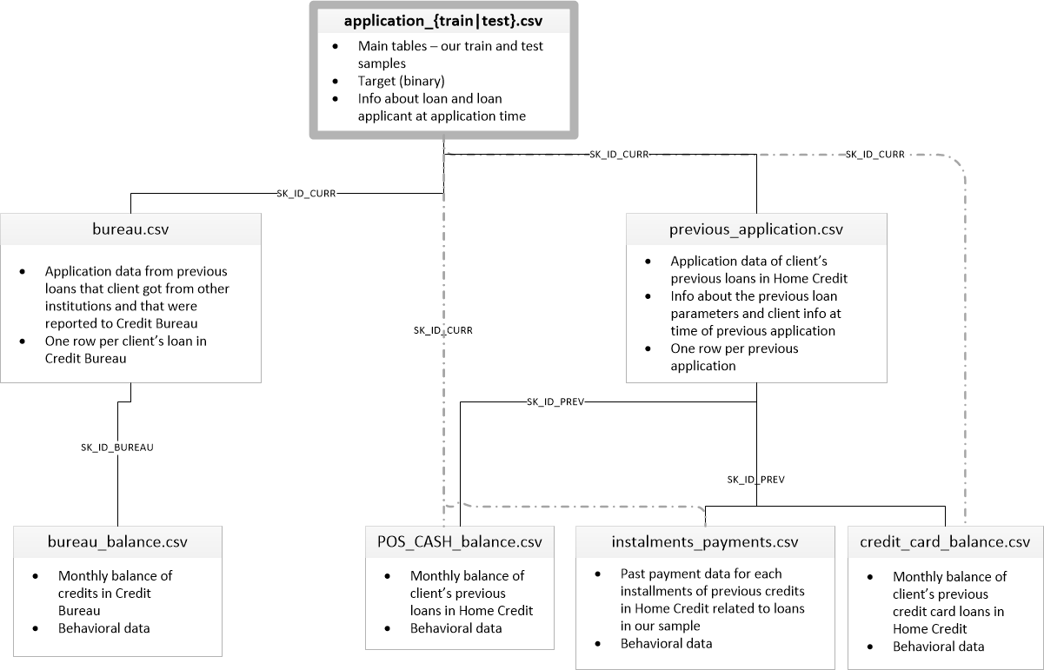

2
Modélisation
Feature Engin.
8

Slide 9
2
Modélisation
Train Models
Logistic Regression
LightGBM
Lineair Model
Non-Lineair Model
9

Slide 10
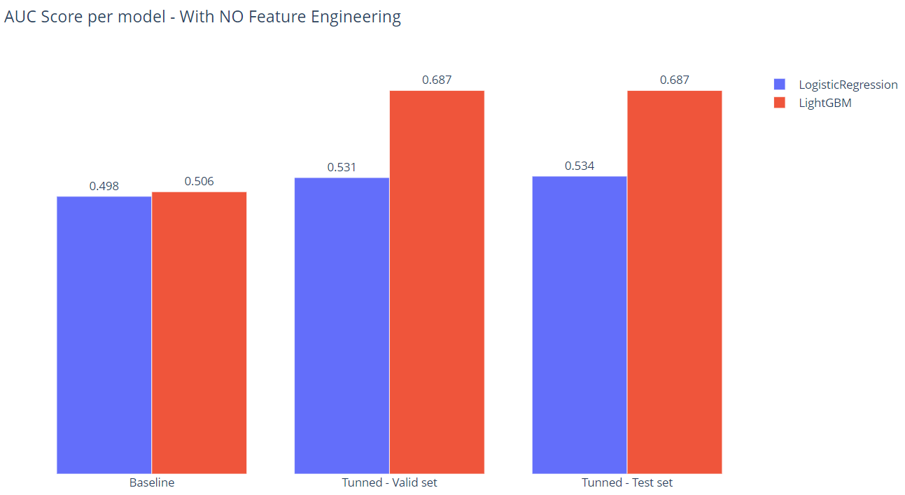
2
Modélisation
Train Models
10

Slide 11
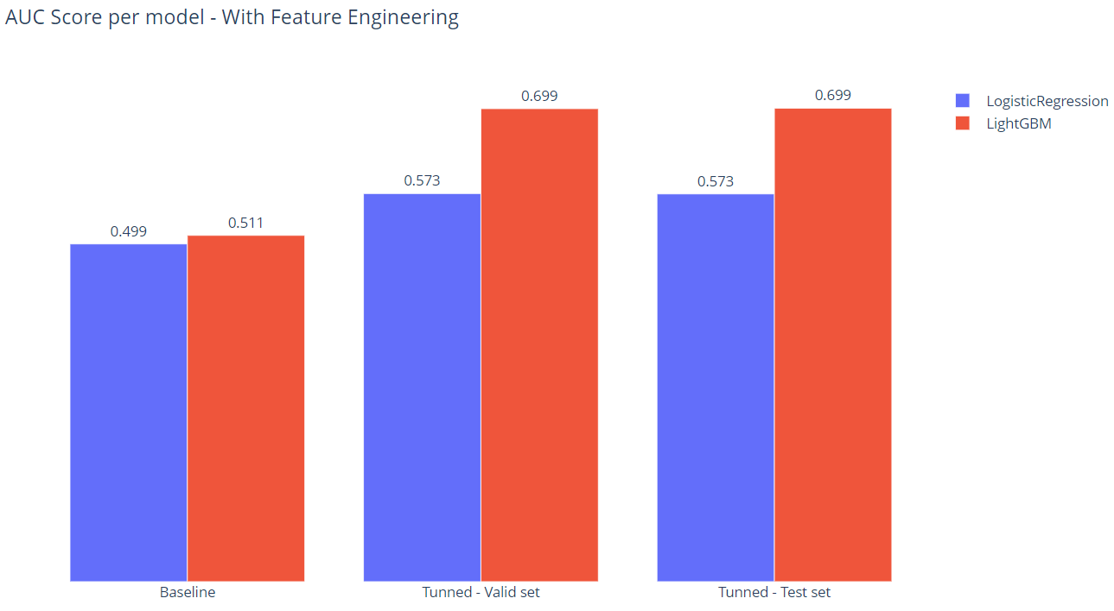
2
Modélisation
Train Models
11

Slide 12
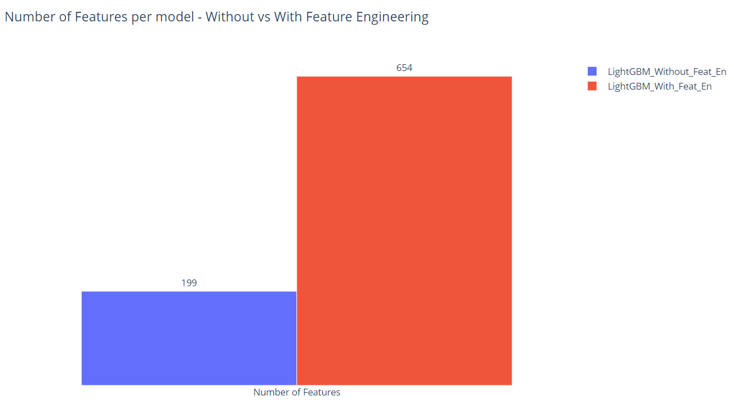
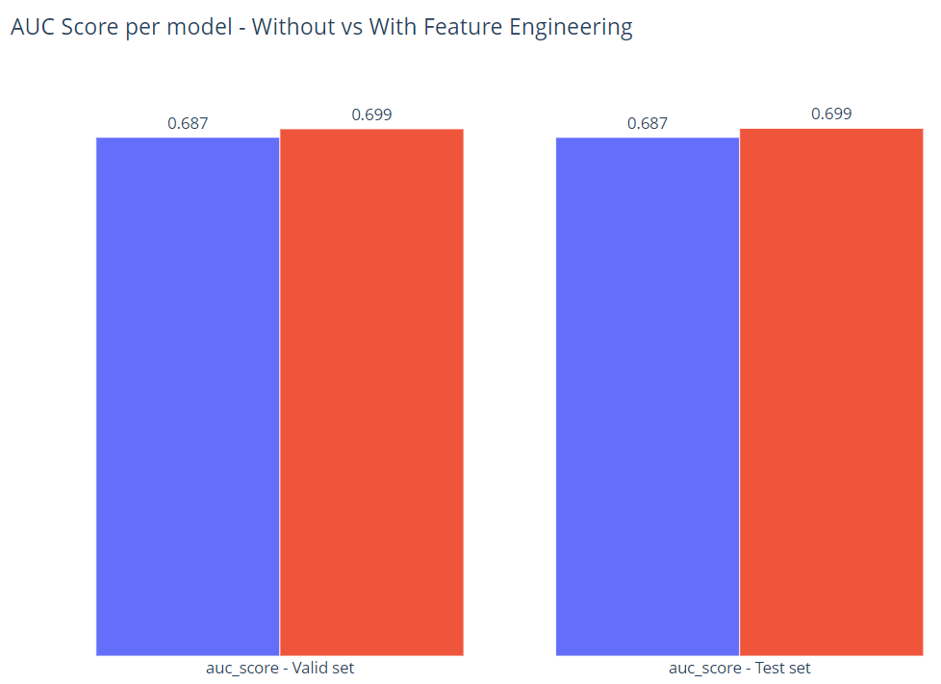
2
Modélisation
Train Models
12

Slide 13
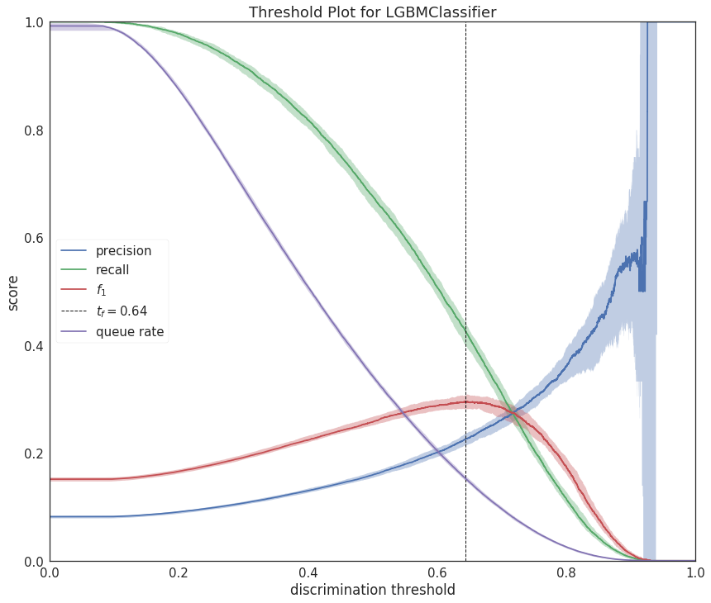
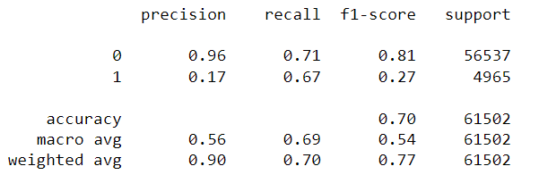
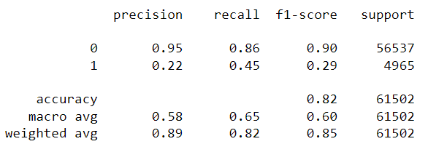
2
Modélisation
Threshold
Threshold = 0,5
Threshold = 0,64
13

Slide 14
3
Application & Dashboard
Demonstration
14

Slide 15
4
Conclusion
meilleur Feature Engineering
Téchnique de modèles stacking
15

Slide 16
Merci pour votre attention

